Slide 1
PROMKES DI BERBAGAI SETTING (2)

Slide 2
Kompetensi
Setelah mengikuti mata kuliah Promosi Kesehatan di berbagai setting diharapkan mahasiswa mampu menjelaskan promosi kesehatan dan aplikasinya dalam berbagai setting di masyarakat

Slide 3
SUB POKOK BAHASAN
Bab VI: Promkes di Berbagai Setting
Layanan Kesehatan (Puskesmas/RS)
Institusi Pendidikan
Tempat Kerja
Tempat Umum
Rumah Tangga

Slide 4
PROMKES DI SEKOLAH

Slide 5
Promkes di Sekolah
Secara teknis memberikan promosi kesehatan di sekolah sangat menguntungkan jika dibandingkan dengan promosi kesehatan yang lain karena sudah jelas peserta didiknya dengan jadwal yang sudah pasti sekaligus dengan sikap mental siap belajar.
Anak sekolah merupakan kelompok yang paling peka menerima perubahan atau pembaharuan (mudah dibimbing, diarahkan, dan ditanamkan kebiasaan hidup sehat)

Slide 6
Tujuan Promkes di Sekolah
Tumbuh generasi baru yang memiliki pengetahuan kesehatan yang baik, memiliki kesadaran pentingnya pemeliharaan kesehatan, serta berperilaku hidup bersih dan sehat. Harapan selanjutnya adalah kelompok ini akan menjadi pioner bagi kelompok lain atau generasi selanjutnya
Mencegah dan memberantas penyakit menular di kalangan masyarakat khususnya di sekolah. Komunitas selalu menjadi tempat yang sangat baik untuk berkembangnya penyakit menular sehingga sekolah rawan akan munculnya suatu penyakit menular bahkan ancaman munculnya kejadian luar biasa (KLB)

Slide 7
Komponen Promkes di Sekolah
Penerapan Kebijakan Kesehatan (implement healthy policy)
Tersedianya sarana dan prasarana pencegahan dan pengobatan sederhana di sekolah (provide access preventive and curative health services)
Tersedianya lingkungan yang sehat (provide a safety and health environment)
Adanya program penyuluhan kesehatan (provide skill based health education)
Partisipasi orang tua murid dan masyarakat (improved community health through parent and community participation)

Slide 8
Materi Dasar Promosi Kesehatan di Sekolah
Personal hygiene dan kebersihan lingkungan.
Penceghan dan pemberantasan penyakit menular, dengan PHBS.
Penyakit tidak menular (penyebab dan cara penularannya)
Gizi (mengenal berbagai macam makanan bergizi, kebersihan makanan, penyakit akibat kekurangan/kelebihan gizi)
Pencegahan kecelakaan atau keamanan diri

Slide 9
PHBS TATANAN INSTITUSI PENDIDIKAN (SEKOLAH)
8 INDIKATOR :
MENCUCI TANGAN DGN AIR BERSIH DAN MENGGUNAKAN SABUN
JAJANAN SEHAT DI KANTIN SEKOLAH
MENGGUNAKAN JAMBAN BERSIH&SEHAT
OLAH RAGA YANG TERATUR & TERUKUR
MEMBERANTAS JENTIK
TIDAK MEROKOK
MENIMBANG BERAT BADAN & MENGUKUR TINGGI BADAN SETIAP 6 BULAN
MEMBUANG SAMPAH PADA TEMPATNYA

Slide 10
Kemitraan dalam Promosi Kesehatan di Sekolah
Promosi kesehatan di sekolah merupakan perwujudan partnership dari berbagai pihak.
Pilar utama kemitraan Promkes di sekolah terdiri dari:
Guru,
Petugas kesehatan (Puskesmas),
Orang tua murid
Organisasi yang ada di sekolah tersebut

Slide 11
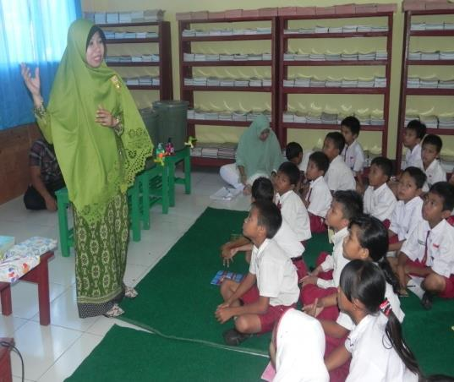
Partisipasi Guru
Melaksanakan promosi kesehatan kepada murid baik melalui mata ajaran terstruktur (sesuai kurikulum) maupun yang dirancang khusus dalam rangka penyuluhan kesehatan, seperti masalah imunisasi, penyakit HIV-AIDS, narkoba, dsb.
Memonitor tumbuh kembang anak didik mealui penimbangan berat badan rutin atau berkala.
Memonitor kemungkinan ada anak dengan kelainan tertentu untuk mendapat penanganan sedini mungkin.

Slide 12
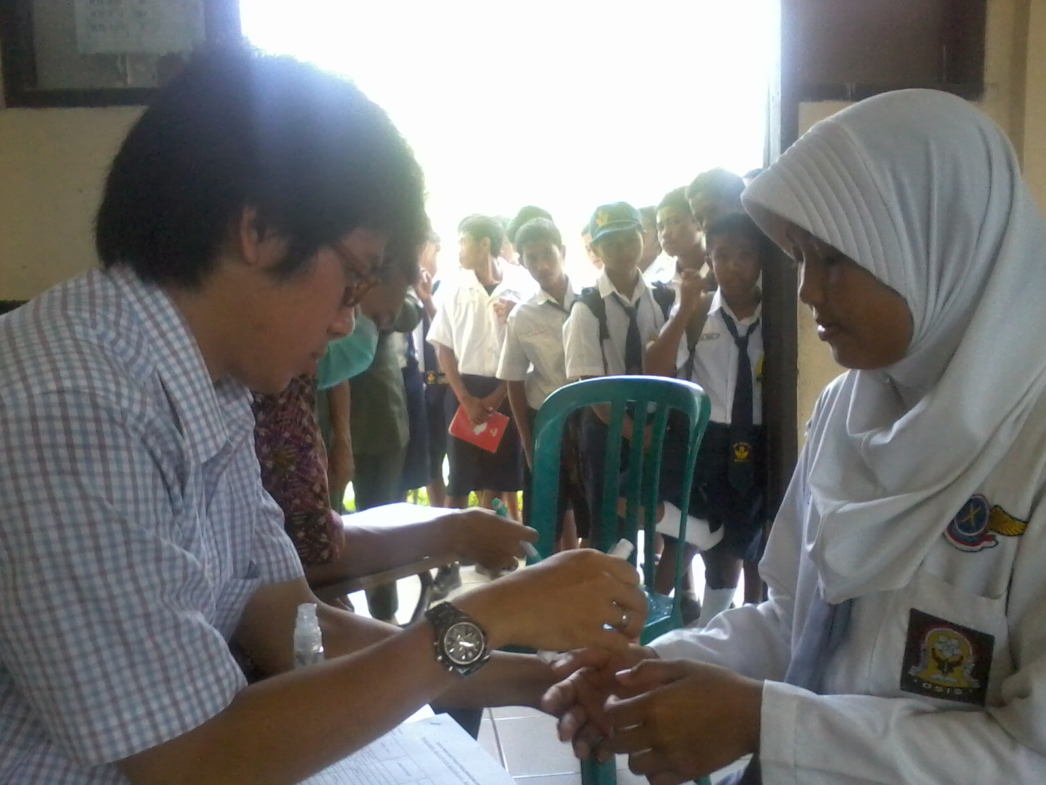
Partisipasi Petugas Kesehatan
Membina dan mengembangkan upaya kesehatan sekolah.
Membimbing guru dalam melasanakan UKS
Melaksanakan kegiatan pelayanan kesehatan yang tidak dapat dilakukan oleh guru, seperti imunisasi, pemeriksaan kesehatan, dsb.
Turut serta dalam pengawasan lingkungan sekolah yang sehat.
Memberikan pelatihaan kepada guru untuk meningkatkan kemampuan upaya kesehatan.
Membantu sekolah dalam mengembangkan materi kesehatan.menjalin kerja sama dengan pihak lain dalam upaya kesehatan di sekolah.
Memberdayakan masyarakat di lingkungan sekolah.

Slide 13
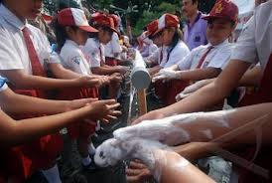
Partisipasi Siswa
Mempraktikan dan membiasakan perilaku hidup sehat.
Menjadi penghubung antara sekolah, keluarga, dan masyarakat dalam menjalankan kebiasaan atau perilaku hidup sehat.
Menjadi contoh perilaku hidup sehat bagi masyarakat luas.
Memberikan penyuluhan kesehatan kepada kawan-kawan atau murid lain.
Mengawasi kebersihan lingkungan sekolah.
Menimbang berat dan mengukur tinggi badan secara teratur.

Slide 14
Peran Orang Tua
Ikut serta dalam perencanaan dan penyelenggaraan program promosi kesehatan di sekolah.
Menyesuaikan diri dengan program kesehatan di sekolah untuk mengetahui apa yang dilaksanakan di sekolah.

Slide 15
PROMKES DI TEMPAT KERJA

Slide 16
Sejarah Singkat
Pada abad ke -18 Bernardino Ramazzini membuktikan bahwa penyakit para pekerja tambang disebabkan oleh penanganan bahan berbahaya yang tidak terkontrol
Beberapa hasil penelitian menunjukan kaitan yang erat antara pekerjaan dan kesehatan pekerja.
Kemudian lahir berbagai kebijakan untuk melindungi pekerja untuk meningkatkan produktivitas pekerja yang dikemas dalam disiplin ilmu kesehatan dan keselamatan kerja atau K-3
Perkembangan selanjutnya adalah munculnya ilmu baru yaitu promosi kesehatan ditempat kerja (PKdTK) atau Health promotion in workplace.

Slide 17
Kegiatan Promosi Kesehatan di Tempat Kerja
Tingkat I : Pemberian informasi
Tingkat II : Penjajakan risiko kesehatan
Tingkat III : Pemberian pencegahan spesifik
Tingkat IV :Menciptakan lingkungan yang mendukung

Slide 18
Tingkat I : Pemberian Informasi
Dilakukan berbagai strategi untuk memberikan informasi kesehatan pada pekerja, misalnya dengan mengadakan pameran, menyediakan leaflet dan lain- lain.
Tujuannya untuk memancing minat atas topik kesehatan tertentu.
Perubahan perilaku pada tingkat ini masih kecil dan lemah karena pemberian informasi tidak mempunyai daya tekan dalam upaya perubahan perilaku.Artinya, tidak ada sanksi apapun yang dapat dikenakan kepada seseorang yang telah mendapat informasi kesehatan namun tidak mau melakukannya.
Misalnya: setelah diberi penjelasan tentang bahaya rokok seorang pekerja tetap merokok tidak dapat dikenai sanksi apapun

Slide 19
Tingkat II : Penjajakan Risiko Kesehatan
Mengidentifikasi masalah kesehatan pada pekerja saat ini dan masa yang akan datang.
Bentuk kegiatanya misalnya pemeriksaan kesehatan secara rutin/berkala.
Biasanya seseorang akan mengalami perubahan perilaku pada saat mengetahui bahwa dirinya memiliki faktor risiko penyakit tertentu.
Misalnya,setelah mengetahui asmanya semakin berat karena perilaku merokoknya, seorang pekerja termotivasi untuk berhenti merokok.

Slide 20
Tingkat III : Pemberian Pencegahan Spesifik
Memberikan layanan konseling bagi pekerja agar berperilaku sehat sehubungan dengan faktor risiko yang teridentifikasi.
Dalam fase ini informasi yang diberikan lebih spesifik berkaitan dengan masalah kesehatan yang dihadapi.
Misalnya ada pekerja yang terdiagnosis hipertensi diberitahu bagaimana cara mengurangi atau menghilangkan faktor risiko tersebut dengan mengurangi makanan sumber kolesterol dan lebih banyak mengkonsumsi buah dan sayuran.

Slide 21
Tingkat IV :Menciptakan Lingkungan yang Mendukung
Pada fase ini pekerja diminta berperilaku hidup sehat dan perusahaan atau tempat kerja harus menyediakan fasilitas agar perilaku sehat dapat dipraktikan di tempat kerja.
Pembuatan peraturan atau sistem tertentu untuk mengatur perilaku para karyawan.
Misalnya, Jika teridentifikasi banyak karyawan yang hipertensi, menu yang disediakan adalah yang rendah kalori, membuat ruangan untuk perokok untuk menciptakan kawasan bebas asap rokok.

Slide 22
DURASI DAN WAKTU
Durasi promosi kesehatan di tempat kerja dapat diselenggarakan untuk periode waktu tertentu (one shot) atau terus menerus (on going)
(ON GOING)
Pada jam kerja dengan memutarkan lagu-lagu yang dapat mengendurkan urat-urat syaraf. Diluar jam kerja, misalnya pada saat makan siang diputar tentang kesehatan atau nutrisi.
(ON SHOT)
Perusahaan dapat bekerja sama dengan institusi kesehatan untuk menyampaikan isu-isu mutakhir mengenai penyakit tertentu.

Slide 23
Lokasi
Promosi kesehatan di tempat kerja dapat dilakukan di luar atau di dalam ruangan tergantung kebutuhan dan media yang digunakan.
Diluar ruangan misalnya dengan kegiatan outbond, penyuluhan kesehatan kepada para penjaja makanan di sekitar tempat kerja.
Didalam tempat kerja dengan cara merekrut pekerja untuk menjadi kader kesehatan. Kemudian diberikan pelatihan selanjutnya diberi tugas untuk memantau kondisi kesehatan karyawan.
Pemasangan poster dan himbauan berkaitan dengan perilaku hidup bersih dan sehat di lokasi-lokasi strategis di perusahaan

Slide 24
PENYELENGGARA
Perusahaan memiliki divisi khusus bertangung jawab mengenai kesehatan kerja karyawan lengkap dengan dokter perusahaaan.
Namun, tidak sedikit perusahaan yang baru mencari tenaga kesehatan jika ditemukan kasus kesehatan ada karyawannya.
Sebagian perusahaan mengganggap promosi kesehatan dapat merusak citra perusahaan. Misalnya jika perusahaan memberikan promosi kesehatan tentang HIV-AIDS bagi karyawannya khawatir di cap sebagai perusahaan yang bereputasi buruk karena menganggap ada karyawan yang menderita HIV-AIDS.

Slide 25
Selanjutnya
Dalam hal ini pengetahuan dan komitmen pimpinan menjadi hal yang sangat penting.
Penyelenggara dapat mengundang pihak ketiga yang dianggap ahli, misalnya departement training , general affair, dsb.
Bekerja sama dengan LSM yang berperan memfasilitasi program promosi kesehatan di tempat kerja yang meliputi, merancang program, menyediakan SDM/narasumber, menyediakan berbagai media promosi kesehatan, hingga melakukan evaluasi.

Slide 26
Manfaat PKD
Manfaat bagi pekerja :
Memahami dan mampu berperilaku sehat,
Kepuasan kerja meningkat karena menyadari kepedulian prusahaan, dan menurunkan ketidakhadiran sehingga meningkatkan produktivitas.
Meningkatkan loyalitas pekerja kepada perusahaan

Slide 27
Manfaat bagi perusahaan
Karyawan lebih loyal kepada perusahaan atau institusi
Angka turn-over rendah sehingga rekrutmen dan pelatihan untuk karyawan baru juga rendah sehingga meningkatkan produktivitas perusahaan.
Menurunkan biaya kompensasi pengobatan karyawan,menurunkan angka penyakit akibat kerja, menumbuhkan kebiasaan kerja dan gaya hidup sehat, menciptakan lingkungan kerja yang sehat kondusif dan aman, memberikan dampak positif terhadap lingkungan kerja di masyarakat.
Perusahaan mempunyai citra positif dari masyarakat dan mitra bisnis sehinga maendapatkan kepercayaan baik dari masyarakat maupun mitra bisnis.

Slide 28
PHBS TATANAN TEMPAT KERJA
8 INDIKATOR :
TIDAK MEROKOK DI TEMPAT KERJA
MEMBELI &MENGKONSUMSI MAKANAN SEHAT DI TEMPAT KERJA
MELAKUKAN OLAHRAGA SECARA TERATUR
MENCUCI TANGAN DGN AIR BERSIH&SABUN
MEMBERANTAS JENTIK NYAMUK DI TEMPAT KERJA
MENGGUNAKAN JAMBAN
MEMBUANG SAMPAH PD TEMPATNYA
MENGGUNAKAN APD SESUAI JENIS PEKERJAANNYA

Slide 29
PROMKES DI TEMPAT -TEMPAT UMUM

Slide 30
Tempat - tempat umum
Tempat-tempat umum adalah sarana yang diselenggarakan oleh pemerintah/swasta atau perorangan yang digunakan untuk kegiatan bagi masyarakat seperti sarana pariwisata, transportasi, sarana ibadah, sarana perdagangan dan olahraga, rekreasi dan sarana sosial lainnya.

Slide 31
Promkes di Tempat Umum
Tempat-tempat umum yang tidak sehat dapat menimbulkan berbagai penyakit, yang selanjutnya dapat menurunkan kualitas sumber daya manusia.
Terjadinya penyakit-penyakit tersebut disebabkan lingkungan yang buruk dan perilaku hidup yang tidak sehat seperti tidak menggunakan air bersih, membuang sampah sembarangan,membiarkan air tergenang, dan kebiasaan merokok di tempat umum.

Slide 32
PHBS DI TATANAN TEMPAT TEMPAT UMUM
6 INDIKATOR :
MENGGUNAKAN AIR BERSIH
MENGGUNAKAN JAMBAN
MEMBUANG SAMPAH PADA TEMPATNYA
TIDAK MEROKOK DI TEMPAT UMUM
TIDAK MELUDAH SEMBARANGAN
MEMBERANTAS JENTIK NYAMUK

Slide 33
Penerapan PHBS di tempat-tempat umum
Penyampaian pesan PHBS di tempat-tempat umum kepada pengunjung seperti melalui penyuluhan, menyebarluaskan informasi melalui media poster, stiker, papan pengumuman, billboard, spanduk, dsb.
Penyediaan sarana dan prasarana PHBS di tempat-tempat umum seperti air bersih, jamban sehat, tempat sampah, tempat cuci tangan, dsb.-
Pelaksanaan pengawasan PHBS di tempat-tempat umum mencatat pelanggaran dan menerapkan sanksi sesuai dengan peraturan daerah setempat seperti merokok di tempat-tempat umum, membuang sampah sembarangan

Slide 34
PROMKES DI RUMAH TANGGA

Slide 35
Pengertian
“....Upaya untuk memberdayakan anggota rumah tangga agar tahu, mau, dan mampu mempraktikkan perilaku hidup bersih dan sehat serta berperan aktif dalam gerakan kesehatan di masyarakat ....”

Slide 36
Sasaran
PUS
Ibu Hamil & Ibu Menyusui
Anak & Remaja
Orang tua
Usila
Pengasuh Anak

Slide 37
PHBS di Tatanan Rumah Tangga

Slide 38
Pola Pembinaan PHBS pd Tatanan Rumah Tangga
1. TAHAP PERSIAPAN :
A. Sosialisasi & Advocacy Kesehatan
B. Persiapan Sarana
C. Persiapan Administrasi
D. Persiapan Pelaksana
2. TAHAP PENGKAJIAN :
A. Pengkajian Masalah Penyakit & Risiko Penyakit
B. Pengkajian Sumber Daya
C. Pemetaan Wilayah
D. Pengakajian Sumber Daya

Slide 39
Pola Pembinaan PHBS pd Tatanan Rumah Tangga
3. TAHAP PERENCANAAN :
A. Menentukan Prioritas
B. Menentukan Tujuan
C. Menentukan Jenis Kegiatan/Intervensi
D. Jadwal Kegiatan
4. TAHAP PENGGERAKKAN / PELAKSANAAN :
A. Advocacy
B. Social Support
C. Empowerment
5. TAHAP PEMANTAUAN & EVALUASI :
A. Pemantauan
B. Evaluasi

Slide 40
Sasaran PROMKES dalam berbagai Tatanan
Tatanan Promkes | Sasaran Primer | Sasaran Sekunder | Sasaran Tersier
RT | Anggota Keluarga | Ibu | KK
Institusi Pendidikan | Seluruh Siswa | Guru, Staf, Osis | Kasek / Pengelola
Tempat Kerja | Seluruh Karyawan | Pengurus / Serikat Pekj | Direksi / Pemilik
Tempat Umum | Pengunjung / Pengguna | Pegawai / Karyawan | Direksi / Pemilik
Institusi Kesehatan | Pasien / Pengunjung | Petugas Kesehatan | Pimpinan / Direktur

Slide 41
Let’s Discuss !!!

